Slide 1
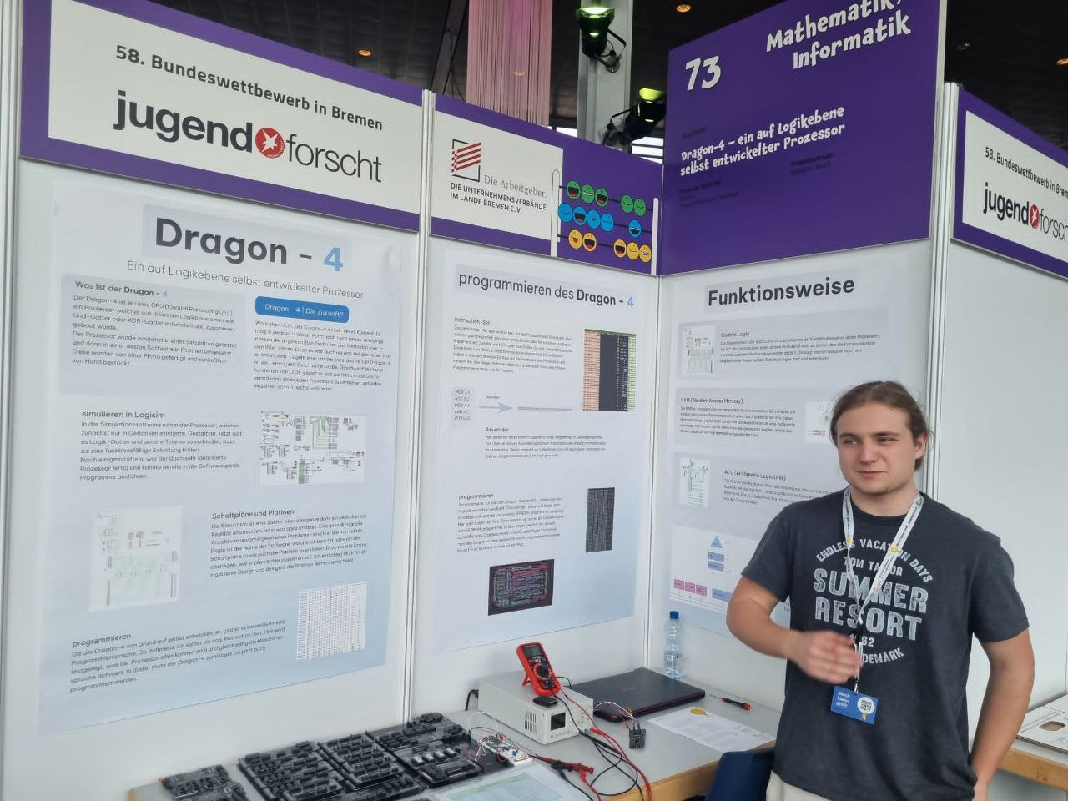
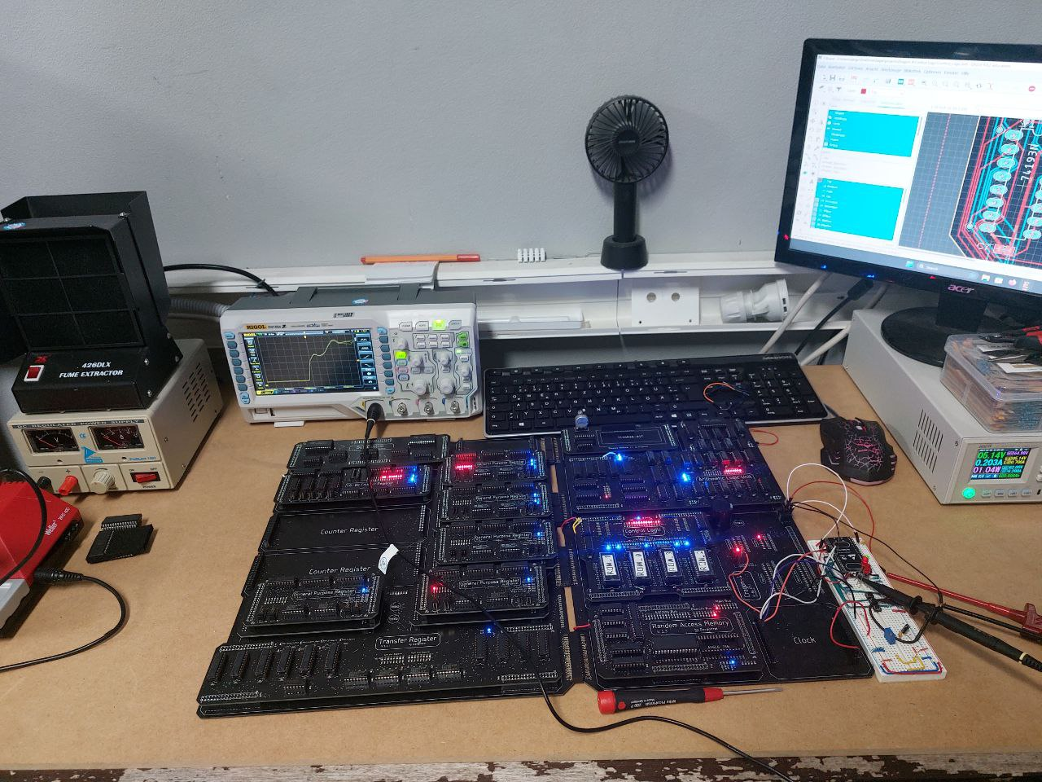
Alexander Bach
Absolvierte am Oberstufenverbund Saarlouis das Abitur 2023
>
Belegte im selben Jahr den 1. Platz im Landeswettbewerb Jugendforscht
>
Studiert nun Informationssystemtechnik an der Technischen Universität Darmstadt
>
>
Das SFZSLS
Erstkontakt über die Oberstufe
Wichtige finanzielle und materielle Untersützung des Projektes
Zugang zu diversen Laborressourcen

